Slide 1

Организация самоподготовки в ГПД №1
ГУО «Хильчицкий д/сад – средняя школа»
Выполнила Гриб Г.М.

Slide 2
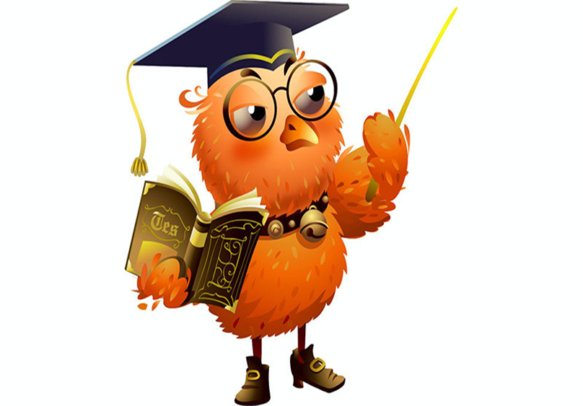
Детей надо учить тому, что пригодится им, когда они вырастут. Аристипп

Slide 3
ЗАДАЧИ:
Образовательные: Расширять, закреплять и систематизировать знания детей; Тренировать школьников в применении полученных знаний на практике.
Развивающие: Создать условия для развития памяти, внимания, мышления, речи воспитанников.
Воспитательные: Воспитывать навыки культуры умственного труда, самоконтроля, само организованности, трудолюбия, самостоятельности.

Slide 4
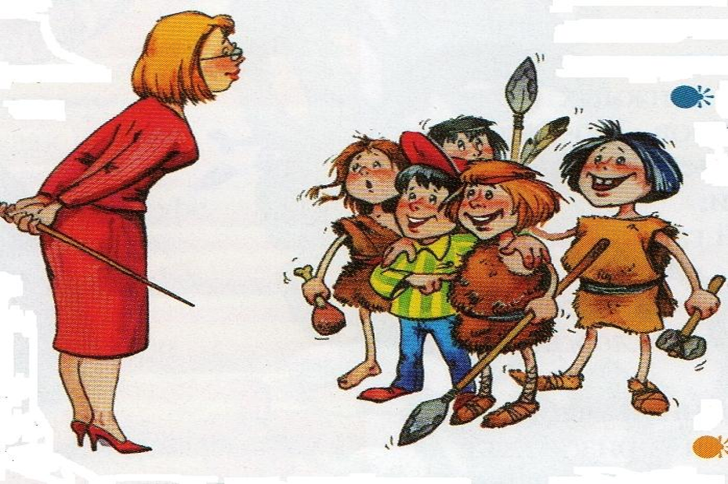
Девиз нашего занятия: Внимательно слушай, и все услышишь. Внимательно смотри, и все увидишь. Думай, и все обязательно поймешь.

Slide 5
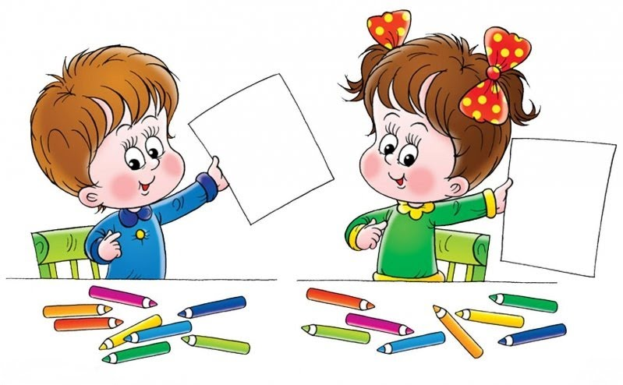
Внимательно проверь, дружок, Готов ли ты начать урок? Всё ли на месте? Всё ли в порядке? Ручка, книжка и тетрадка? А ЧЕРНОВИК?

Slide 6

ПАМЯТКА «Как сделать домашнюю работу» 1.Найди в учебнике нужную страницу. 2. Прочитай правило, примеры. Выучи правило. 3. Повтори правило, приведи свои примеры. 4. Открой тетрадь, прочитай всё, что писали в классе. 5. Посмотри упражнение, заданное на дом. 6. Устно выполни его. 7.Запиши число, слова «Домашняя работа». 8.Старайся! 9. Выполни упражнение. 10. Прочитай! Проверь! Ошибок нет? 11. Выполни задания. 12. Повтори правило. 14. Теперь ты готов! Умница!

Slide 7
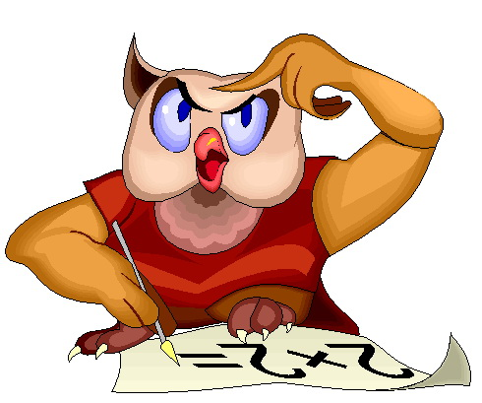
Матэматыка

Slide 8
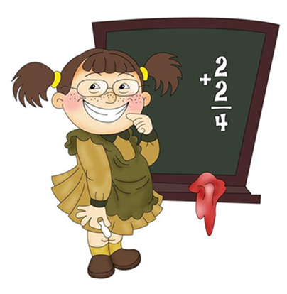
Правила взаимопомощи: помогай тому, кто сам трудится; помогай другому даже тогда, когда тебе приходится трудно; помогай так, чтобы товарищ учился самостоятельно преодолевать трудности; взялся помогать – не подведи, доведи дело до конца.

Slide 9
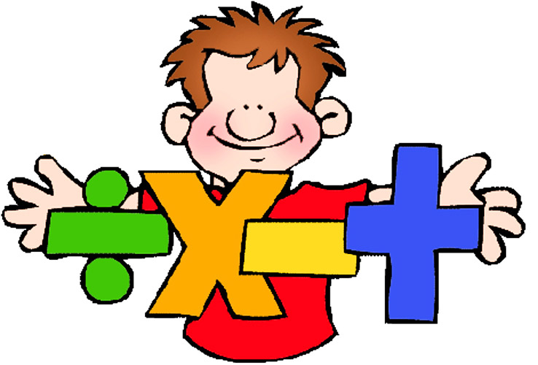
Самопроверка 27:9+9=12 36-18:3=30 45-9 *4=9 63+3*9=90 20-2*8=4 27:3+6=15

Slide 10


Slide 11

Памятка по выполнению упражнения по русскому языку. 1.Найди упражнение в учебнике. 2.Внимательно прочитай задание к упражнению. 3.Вспомни правила, которые нужно знать. 4.Пиши, не торопясь, не отвлекайся. 5.Прочитай написанное, сверь с текстом учебника. 6.Замеченные ошибки аккуратно исправь. 7.Проверь, правильно ли выполнено задание.

Slide 12
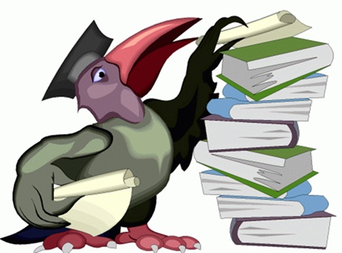
ПРИСТАВКА – часть слова, которая стоит перед корнем. Приставка служит для образования новых слов: - убежать, вбежать, побежать, добежать. Чтобы найти в слове приставку: 1. Подобрать однокоренные слова и найти общую часть – корень. 2. Выделить корень и найти часть слова, которая стоит перед корнем – приставку. 3. Выделить приставку.

Slide 13

Самопроверка Окрасила – покрасила, докрасила, выкрасила; Позолотой – подзолотить, озолотить, перезолотить Облетает – вылетает, подлетает, отлетает.

Slide 14

Рефлексия

Slide 15

ФЮМВУОВАЛКНОСЧДЕВЦТЖЫ

Slide 16


Slide 17


